Slide 1

Rancang Bangun Sistem Informasi Absensi yang Terintegrasi dengan Data FingerPrint dan Permohonan Cuti Karyawan Berbasis Android Di Universitas Nasional Pasim
Seminar Bab 3 - 4
Disusun oleh:
Cucu Yuni Yulianti
Halah Helmia Wahdah
Riyan Turmudi
D3 Manajemen Informatika
Universitas Nasional Pasim

Slide 2
Point Presentasi
Metode Perancangan Sistem
Use Case Diagram
Use Case Spesification
Activity Diagram
Sequence Diagram
Class Diagram
Perancangan Basis data
Analisis Sistem
Analisis Sistem yang sedang berjalan
Analisis Kelemahan Sistem yang berjalan
Analisis Kebutuhan Sistem
Analisis Kebutuhan Fungsional
Analisis Kebutuhan Non-Fungsional
Analisis Kebutuhan Perangkat Keras / Hardware
Analisis Kebutuhan Perangkat Lunak / Software

Slide 3
Analisis Sistem yang sedang berjalan
Flowmap Absensi Karyawan

Slide 4
Analisis Sistem yang sedang berjalan
Flowmap Ijin Karyawan

Slide 5
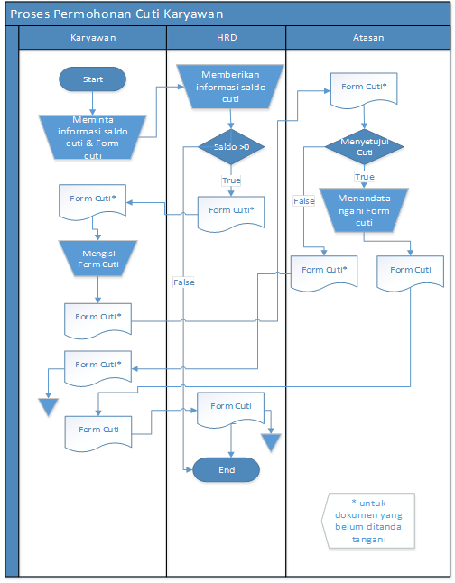
Analisis Sistem yang sedang berjalan
Flowmap Pengajuan Cuti Karyawan

Slide 6
Analisis Kelemahan Sistem yang berjalan
Performance
Sistem Lama | Sistem yang diajukan
Proses pengelolaan data membutuhkan waktu yang lama karena masih menggunakan Microsoft Excel. Tingkat kesalahan penginputan data masih tinggi. | Proses pengolahan data menjadi otomatis. Menyediakan fasilitas pencarian data.

Slide 7
Analisis Kelemahan Sistem yang berjalan
Information
Sistem Lama | Sistem yang diajukan
Informasi data saldo karyawan dihitung secara manual. | Menyajikan informasi data absensi dan saldo cuti karyawan.

Slide 8
Analisis Kelemahan Sistem yang berjalan
Economy
Sistem Lama | Sistem yang diajukan
? | ?

Slide 9
Analisis Kelemahan Sistem yang berjalan
Control
Sistem Lama | Sistem yang diajukan
Proses pengajuan cuti harus menemui beberapa orang. Harus melakukan pengecekan terhadap semua karyawan. | Pengajuan cuti menggunakan sistem berbasis android. Pengajuan absensi menggunakan data fingerprint.

Slide 10
Analisis Kelemahan Sistem yang berjalan
Service
Sistem Lama | Sistem yang diajukan
Proses pencatatan data dan perhitungan menggunakan MS. Excel. | Sistem menyajikan informasi yang lebih cepat.

Slide 11
Analisis Kebutuhan Fungsional
Karyawan dapat menginputkan data melalui tampilan GUI yang sudah disediakan.
Aplikasi yang dibangun dapat menampilkan daftar karyawan, data cuti karyawan, menyajikan laporan saldo cuti karyawan secara periodik.
Memiliki fasilitas filter data cuti berdasarkan bagian.
Dapat melakukan eksport data ke dalam file Microsoft Excel.
Dapat memberikan notifikasi kepada karyawan sebelum melakukan absen.
Dapat memberikan notifikasi kepada atasan apabila karyawan cuti maupun ijin.
Dapat memberikan notifikasi kepada HRD apabila pengajuan cuti maupun ijin karyawan telah di approve oleh atasan.
Aplikasi dapat menangani perijinan dan karyawan.

Slide 12
Analisis Kebutuhan Perangkat Keras
Processor Core i5 2,7 GHz
RAM 8 GB
HDD 100 GB
Monitor 1366x768 32 bit 60Hz
Keyboard, Mouse, Printer

Slide 13
Analisis Kebutuhan Perangkat Lunak
Sistem Operasi Microsoft Windows 7
Mozila Firefox/ Opera 12/ Google Chrome/ Internet Exploler 10
Xampp
Netbeans
Eclipse

Slide 14
Use Case Diagram

Slide 15
Activity Diagram
Login

Slide 16
Activity Diagram
Kelola Karyawan

Slide 17
Activity Diagram
Kelola Data Absensi

Slide 18
Activity Diagram
Kelola Data Cuti

Slide 19
Activity Diagram
Kelola Data Ijin

Slide 20
Activity Diagram
Rekap Kehadiran

Slide 21
Activity Diagram
Melakukan Absensi

Slide 22
Activity Diagram
Pengajuan Ijin

Slide 23
Activity Diagram
Pengajuan Cuti

Slide 24
Activity Diagram
Tambah Data

Slide 25
Activity Diagram
Ubah Data

Slide 26
Activity Diagram
Hapus Data

Slide 27
Sequence Diagram
Login

Slide 28
Sequence Diagram
Tambah Karyawan

Slide 29
Sequence Diagram
Ubah Karyawan

Slide 30
Sequence Diagram
Hapus Karyawan

Slide 31
Sequence Diagram
Kelola Data Absensi

Slide 32
Sequence Diagram
Kelola Data Cuti

Slide 33
Sequence Diagram
Melakukan Ijin Absensi

Slide 34
Sequence Diagram
Pengajuan Ijin Karyawan

Slide 35
Sequence Diagram
Pengajuan Cuti Karyawan

Slide 36
Sequence Diagram
Bertugas

Slide 37
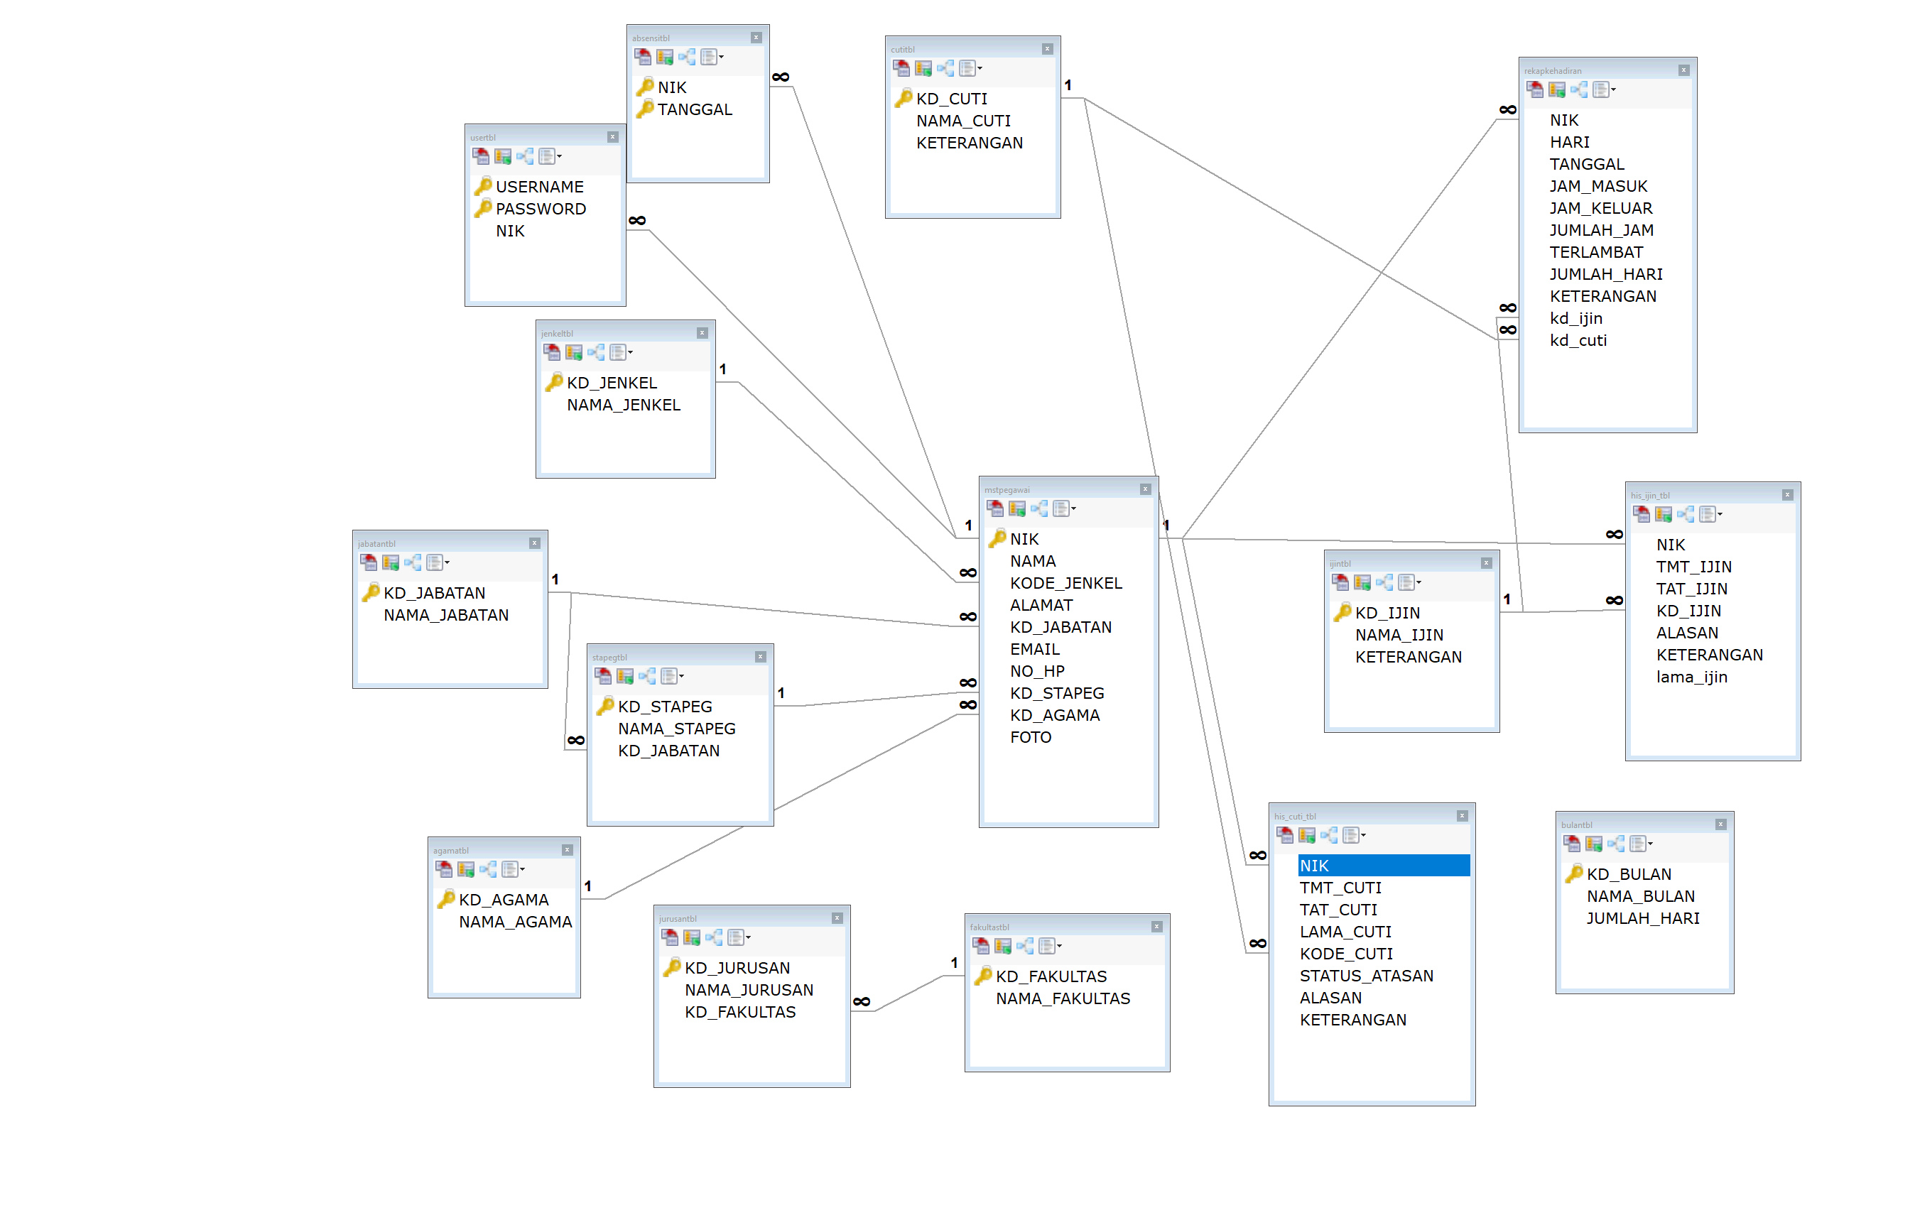
Perancangan Basis Data

Slide 38
Terimakasih

